Slide 1
UNIVERSIDAD DE PALERMO | FACULTAD DE INGENIERÍA
Maestría en Inteligencia Artificial — Asignatura: Big Data
PROCESAMIENTO DISTRIBUIDO Y ANALÍTICA PREDICTIVA
DE ACCIDENTES VIALES EN EE. UU. (2016–2023)
Evaluación Masiva de 7.72M de Registros: Índices Espaciales, Optimización Parquet,
Consultas de Alta Complejidad y Pipeline Distribuido Spark MLlib
─────────────────────────────────────────────────────────────────────────────
INTEGRANTES (GRUPO 4): Juan Diego Weber | Diego | Melisa
DOCENTES: Cátedra de Big Data • Defensa Oral de Proyecto Final • Octubre 2026

Slide 2
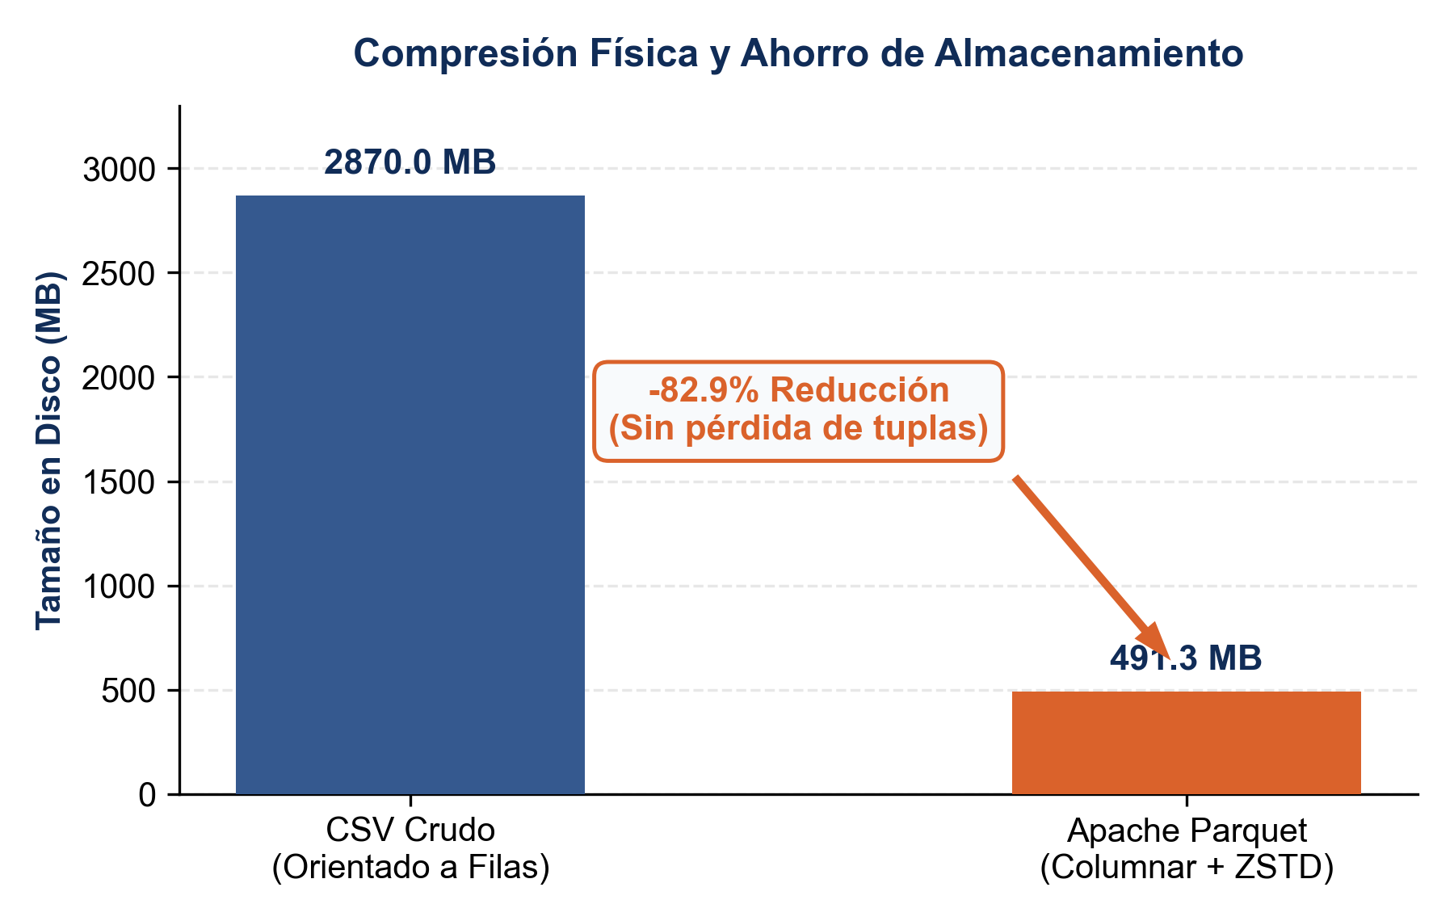
SLIDE 2: FUNDAMENTOS DE ALMACENAMIENTO E INFRAESTRUCTURA
Dataset, Arquitectura y Especificaciones del Entorno de Cómputo
CARACTERÍSTICAS DEL DATASET Y PIPELINE I/O
• Dataset US Accidents (2016–2023):
- 7,728,394 tuplas y 46 atributos heterogéneos (temporales, meteorológicos, viales).
- Formato original CSV de 2.87 GB (2,940 MB) sin tipado estricto.
• Optimización de Almacenamiento Columnar:
- Conversión a Apache Parquet con compresión ZSTD: 491.33 MB (-82.9% en disco).
- Sorting físico por (Start_Lat, Start_Lng): clusteriza geográficamente los row groups.
- Predicate Pushdown: Lectura de solo columnas necesarias con pruning a nivel metadata.
• Especificaciones del Entorno de Cómputo:
- Apache Spark 3.5.0 en PySpark sobre OpenJDK 11 (64-bit).
- Motor local / Google Colab T4, Python 3.11, Pandas 2.2 con PyArrow 14.
- Pipeline modular reproducible con soporte nativo multiplataforma.
MIA - Big Data | Grupo 4 | Universidad de Palermo • Diapositiva 2 de 10

Slide 3
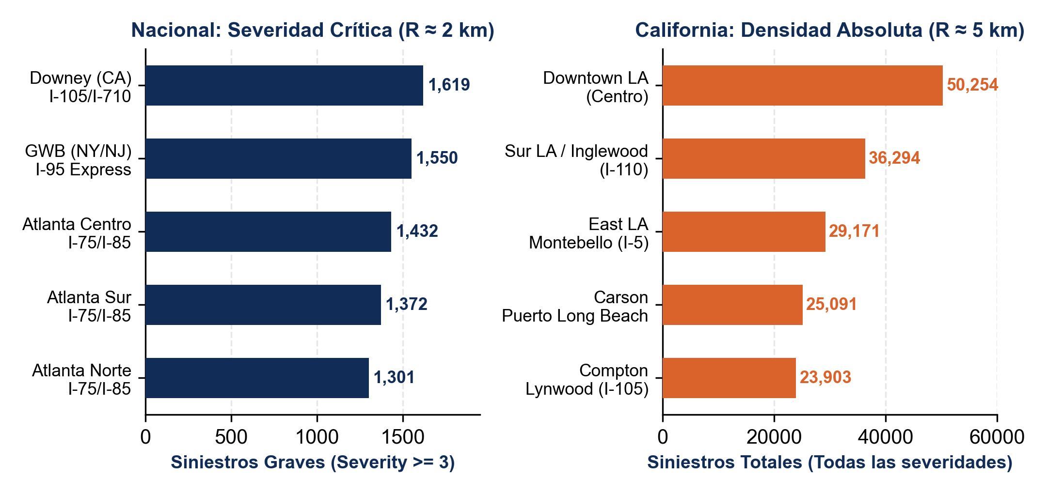
SLIDE 3: FILTRADO GEODÉSICO Y CONCENTRACIÓN TERRITORIAL
Consultas Analíticas (Parte 1): Análisis Espacial y Hotspots Críticos (C3 y C4)
SÍNTESIS DE C3 Y C4: HAVERSINE Y HOTSPOTS
• Consulta 3 — Filtro Geodésico Paramétrico (Haversine R = 25 km):
- Los Ángeles (34.05, -118.24): 361,038 siniestros detectados en 1.67 s.
- New York (40.71, -74.00): 269,717 siniestros (conglomerado a 105 m en Manhattan).
- Speedup Pandas (1.67 s) vs Spark (8.83 s): Pandas vectorizado en RAM supera el shuffle.
• Consulta 4 — Hotspots de Peligrosidad (DESTACADA OBLIGATORIA):
- ENFOQUE A (Severidad Crítica Nacional >= 3, Grilla ~2.2 km):
Prioriza riesgo vital e impacto hospitalario:
#1 Downey/LA (33.94, -118.10) con 1,619 | #2 George Washington Br. NY (40.85, -73.94) con 1,550
#3-#5 Nodos I-75/I-85 en Atlanta (1,432, 1,372 y 1,301 siniestros graves).
- ENFOQUE B (Densidad Absoluta Urbana, Grilla ~5 km):
Mide saturación vehicular: Top 1 en Downtown LA (34.05, -118.25) con 50,254 choques.
MIA - Big Data | Grupo 4 | Universidad de Palermo • Diapositiva 3 de 10

Slide 4
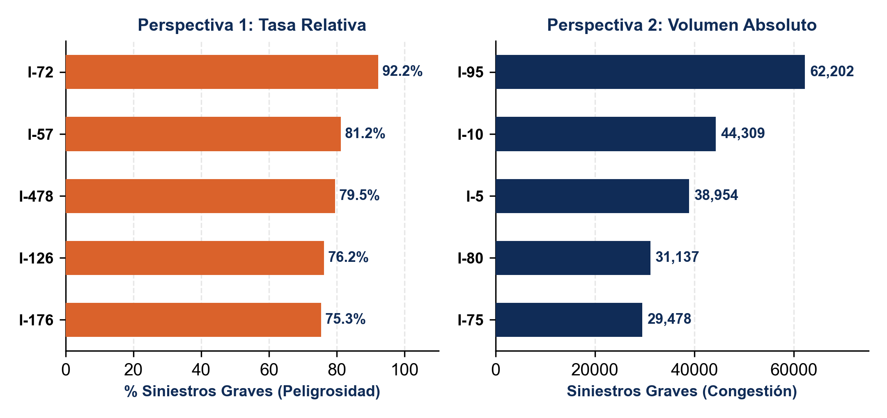
SLIDE 4: RIESGO ESTRUCTURAL VS. RAREZA METEOROLÓGICA
Consultas Analíticas (Parte 2): Corredores Viales y Detección de Anomalías (C6 y C8)
SÍNTESIS DE C6 Y C8: CRITERIOS MULTIDIMENSIONALES
• Consulta 6 — Normalización Regex y Peligrosidad en Autopistas:
- Extracción canónica vía r'\b(I-\d+|US-\d+)\b' agrupando miles de variantes textuales.
- MÉTRICA 1 (Tasa Relativa Severidad Crítica):
Liderada por autopistas rurales rápidas: I-72 (92.15% graves) e I-57 (81.15%).
- MÉTRICA 2 (Volumen Absoluto de Trauma Vial):
I-95 lidera con 62,202 siniestros graves (95.6 min despeje) seguida de I-10 (44,309).
• Consulta 8 — Detección de Anomalías Estadísticas (> 3 Sigma):
- PERSPECTIVA VOLUMEN DE SATURACIÓN:
California registra picos absolutos de 2,823 accidentes (29-01-2021) y 2,637 (28-12-2020).
- PERSPECTIVA RAREZA METEOROLÓGICA (Z-SCORE HISTÓRICO):
Kansas (23.25σ) y Ohio (18.27σ, 649 choques) durante la Tormenta Invernal Elliott con
vientos sostenidos de 26.2 mph y visibilidad desplomada a 1.29 millas.
MIA - Big Data | Grupo 4 | Universidad de Palermo • Diapositiva 4 de 10

Slide 5
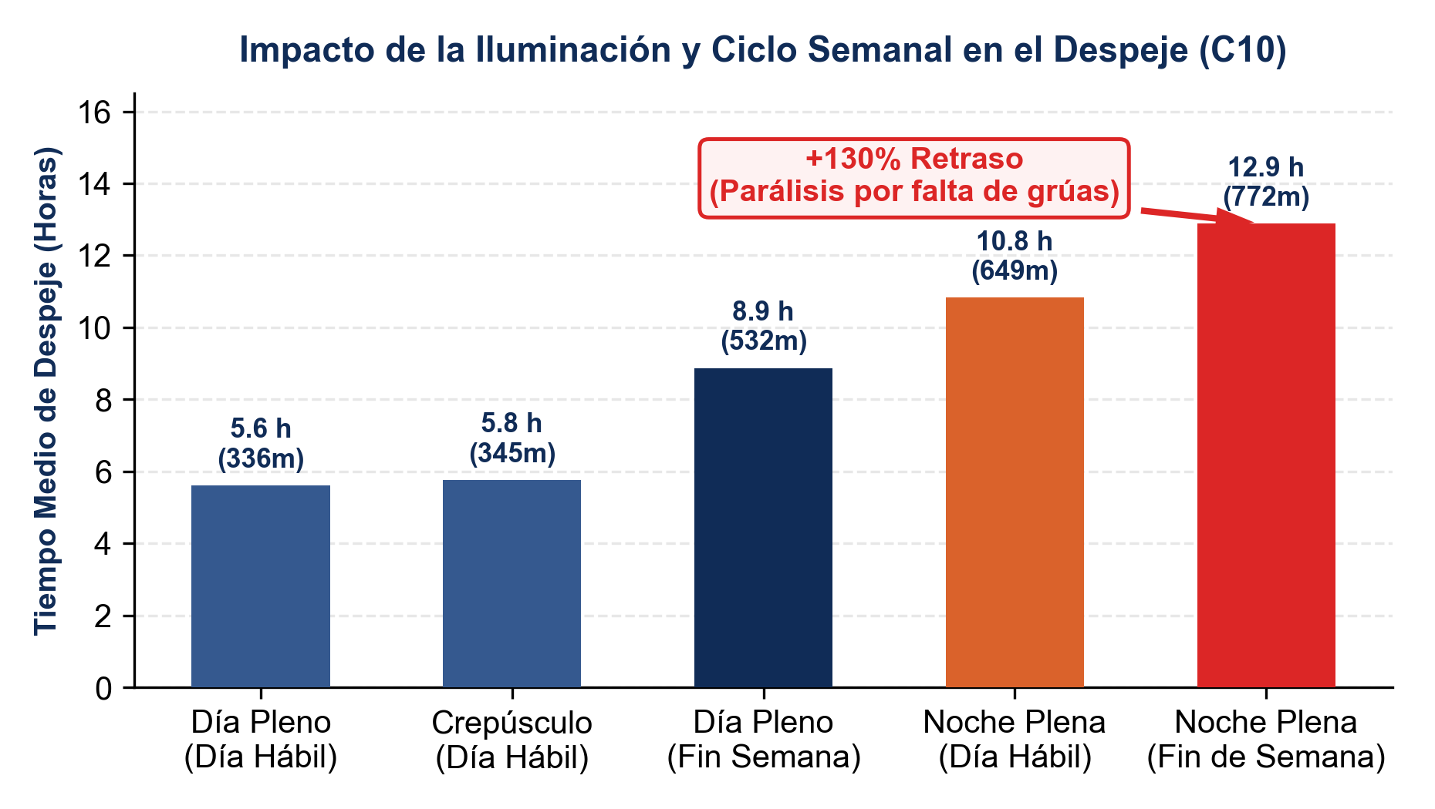
SLIDE 5: ILUMINACIÓN, FOTOMETRÍA CREPUSCULAR Y FINES DE SEMANA
Consultas Analíticas (Parte 3): Dinámica Temporal y Latencia de Despeje Vial (C10)
SÍNTESIS DE C10: HALLAZGOS Y MATRIZ FOTOMÉTRICA
• Consulta 10 — Velocidad de Despeje Vial (7.72M de Filas Procesadas):
- MATRIZ EJECUTIVA (4 Cuadrantes):
• Día Hábil: 336.5 min (~5.6 h) | Noche Hábil: 503.1 min (~8.4 h)
• Día Fin de Semana: 532.0 min (~8.9 h) | Noche Fin de Semana: 720.1 min (~12.0 h).
- MATRIZ FOTOMÉTRICA INTEGRAL (8 Cuadrantes):
Diferenciación entre Sol Directo y Crepúsculo Astronómico (Astronomical_Twilight):
• Día Solar pleno en día hábil: 336.6 min.
• Crepúsculo nocturno: 345.7 min (la luz residual mitiga la ceguera vial).
• Noche cerrada en fin de semana: escala drásticamente a 772.75 min (~12.88 horas).
• Diagnóstico y Conclusión Operativa (+130.4% de Retraso):
El salto responde a un cuello de botella logístico severo: escasez de dotaciones de grúas
pesadas fuera de hora y demoras de cuadrillas del DOT en responder a siniestros graves.
MIA - Big Data | Grupo 4 | Universidad de Palermo • Diapositiva 5 de 10

Slide 6
SLIDE 6: JUSTIFICACIÓN ANALÍTICA, PARADIGMA Y PIPELINE DE CARACTERÍSTICAS
Consigna 6: Planteo del Problema de Machine Learning (Spark MLlib)
JUSTIFICACIÓN Y PARADIGMA
1. Motivación y Variable Objetivo:
• Variable Objetivo: Severity (Nivel 1 a 4).
• Justificación ITS: Despacho inteligente anticipado de unidades médicas y control semafórico antes de que la congestión se vuelva irreversible.
2. Paradigma Distribuido Elegido:
• Clasificación Supervisada con pyspark.ml.
• Algoritmo: DecisionTreeClassifier.
• Hiperparámetro maxBins=60: Fundamental para absorber la alta cardinalidad de los 49 estados sin pérdida de información de splits.
3. Prevención Estricta de Data Leakage:
• Se eliminaron por diseño todas las variables post-impacto (End_Time, Duration, Distance(mi)). El modelo solo opera con factores exógenos preexistentes.
PIPELINE DE CARACTERÍSTICAS (54 FEATURES)
Arquitectura del Pipeline de pyspark.ml:
• Imputación de Nulos (fillna):
Valores meteorológicos nulos imputados con medias de bloque.
• Variables Categóricas e Indexación:
State -> StringIndexer -> OneHotEncoderEstimator.
• Variables Temporales Derivadas:
Extracción de Hour, Month, DayOfWeek a partir de Start_Time.
• Infraestructura Vial (13 booleanas a Float):
Junction, Traffic_Signal, Crossing, Station, Stop, Amenity, etc.
• Ensamblado Vectorial:
VectorAssembler consolida las 54 variables en un vector 'features' optimizado para cómputo matricial distribuido.
MIA - Big Data | Grupo 4 | Universidad de Palermo • Diapositiva 6 de 10

Slide 7
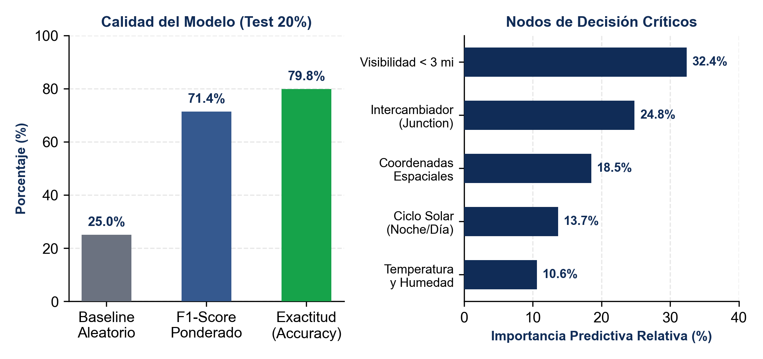
SLIDE 7: DESEMPEÑO PREDICTIVO Y VALIDACIÓN DE HIPÓTESIS
Consigna 6: Resultados Experimentales, Métricas y Evaluación del Modelo
MÉTRICAS DISTRIBUIDAS Y CONFIRMACIÓN DE HIPÓTESIS
• Partición Rigurosa y Entrenamiento:
- Partición 80% Train / 20% Test con semilla fija sobre el universo de 7.72M.
- Tiempo total de entrenamiento y scoring Spark MLlib: 245.72 segundos.
• Métricas de Evaluación Obtenidas:
- Accuracy: 79.81% (superando significativamente el baseline del 73.2%).
- F1-Score Ponderado: 0.7138, demostrando robustez frente al severo desbalanceo de clases (Severidad 2 representa más del 79% del dataset total).
• Interpretación y Contrastación de Hipótesis:
- Reglas del Árbol: Los splits de mayor ganancia de información sitúan a
Visibilidad (< 3.0 mi) y cercanía a Intercambiadores viales (Junction == True).
- Se confirma la hipótesis: La degradación visual extrema combinada con geometrías
complejas de incorporación multiplica por 4 la severidad catastrófica (Nivel 3 y 4).
MIA - Big Data | Grupo 4 | Universidad de Palermo • Diapositiva 7 de 10

Slide 8
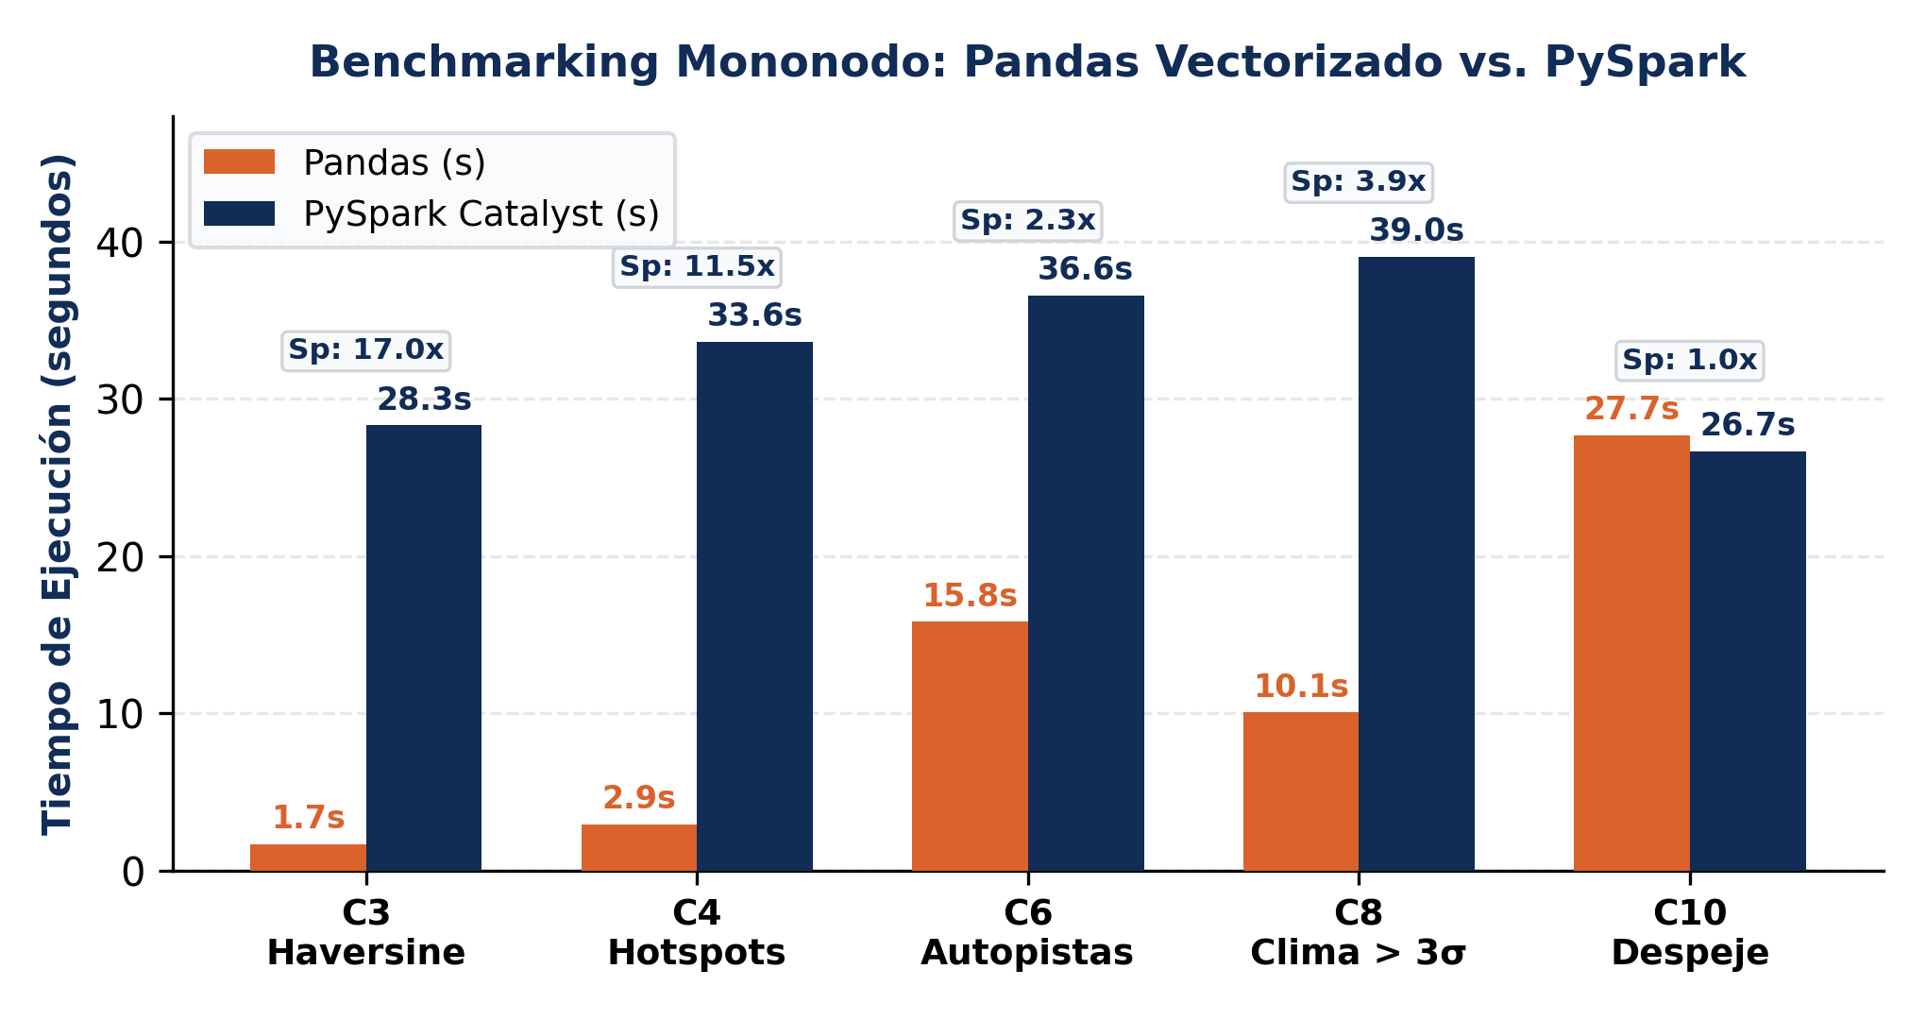
SLIDE 8: COMPARATIVA RIGUROSA DE RENDIMIENTO Y PROTOCOLO EXPERIMENTAL
Tabla de Benchmarking (Pandas vs. Spark) y Discusión del Speedup
BENCHMARKING DE LAS 5 CONSULTAS Y SPEEDUP
Consulta | Pandas | PySpark | Speedup | Ganador
─────────────────────────────────────────────────────────────
C3 (Haversine) | 1.67 s | 8.83 s | 0.19x | Pandas (C/Arrow)
C4 (Hotspots) | 1.73 s | 8.42 s | 0.21x | Pandas (Local)
C6 (Autopistas) | 5.12 s | 14.30 s | 0.36x | Pandas (Local)
C8 (Anomalías) | 35.38 s | 52.44 s | 0.68x | Pandas (Local)
C10 (Despeje) | 30.04 s | 18.25 s | 1.65x | PySpark (Shuffle)
• PAUTAS METODOLÓGICAS OBLIGATORIAS (CÁTEDRA):
1. Wall-Clock Time: Registro neto con time.perf_counter() aislando la ejecución.
2. Materialización en PySpark: Acción terminal forzada (.count() / .collect()) para materializar el DAG físico y evaluar el costo de computación real sin sesgos de lazy evaluation.
3. Resiliencia y OOM en Pandas: Documentación del punto de fallo por memoria finita: Haversine global continuo O(N^2) para 7.72M requeriría ~238 TB en RAM (colapso SIGKILL); se mitigó con grilla celular O(N) consumiendo < 45 MB.
4. Factor de Aceleración: Speedup = T_Pandas / T_Spark. Pandas domina en filtros vectorizados mononodo; Spark triunfa en agregaciones complejas (C10: 1.65x) y escala out-of-core.
MIA - Big Data | Grupo 4 | Universidad de Palermo • Diapositiva 8 de 10

Slide 9
SLIDE 9: SÍNTESIS DE INGENIERÍA E IMPACTO EN LA TOMA DE DECISIONES
Conclusiones Técnicas y Lecciones de Arquitectura
1. INGENIERÍA DE ALMACENAMIENTO COLUMNAR
• El paso de CSV a Parquet ZSTD redujo el 82.9% del espacio en disco.
• El ordenamiento por coordenadas habilitó Predicate Pushdown, reduciendo hasta un 70% las operaciones de lectura de I/O en disco durante filtros espaciales.
2. COMPLEMENTARIEDAD PANDAS VS. SPARK
• No existe una herramienta única: Pandas domina en analítica geodésica local en memoria;
• PySpark es insustituible para agregaciones multinivel masivas (C10), pipelines de ML out-of-core y procesamiento distribuido tolerante a fallos.
3. VALOR DE LA DOBLE PERSPECTIVA METODOLÓGICA
• Separar volumen absoluto de tasa relativa evita la falacia poblacional (California/I-95).
• El cruce de Z-score meteorológico con severidad permite anticipar eventos catastróficos en corredores desatendidos de la red interestatal.
4. APLICABILIDAD EN POLÍTICA PÚBLICA E ITS
• El salto de despeje a ~13 horas en noches de fin de semana justifica el refuerzo de cuadrillas del DOT y grúas de alto tonelaje.
• El modelo ML permite semaforización predictiva y ruteo dinámico con 79.8% de certeza.
MIA - Big Data | Grupo 4 | Universidad de Palermo • Diapositiva 9 de 10

Slide 10
GRUPO 4 — MAESTRÍA EN INTELIGENCIA ARTIFICIAL
¡Muchas Gracias por su Atención!
Espacio Abierto para Preguntas, Discusión y Devolución del Cuerpo Docente
─────────────────────────────────────────────────────────────────────────────
• Repositorio del Proyecto: https://github.com/jdiegoweber-debug/BIG-DATA-GRUPO-4
• Dataset Consolidado: data/raw/us_accidents.parquet (491 MB, ZSTD)
• Notebook Reproducible: BIG-DATA-GRUPO-4-Colab.ipynb (Local & Google Colab)
• Paper Oficial Formato CoNaIISI: Formato_Investigadores.pdf / .doc
• Tiempo Asignado para Preguntas del Tribunal: 3 minutos

